Slide 1
Monitorovanie držania tela pri práci s počítačom
Jana Kovaličová
Vedúci práce: RNDr. Juraj Šebej, PhD.
Konzultant: RNDr. Martin Lukáň, PhD.

Slide 2
Ciele
1. Naštudovať známe riešenia monitorovania držania tela pri práci s počítačom.
2. Navrhnúť sieť IoT senzorov na monitorovanie držania tela pri práci s počítačom.
3. Využiť navrhnutú sieť na zber údajov a ich následné spracovanie a anotácia na základe spolupráce s doménovým expertom.
4. Navrhnúť model umelej inteligencie, na klasifikáciu "dobrého a zlého sedenia„ na základe zozbieraných dát.

Slide 3
Aktuálny stav I.
Stretnutie s doménovým expertom – fyzioterapeut/ortopéd

Slide 4
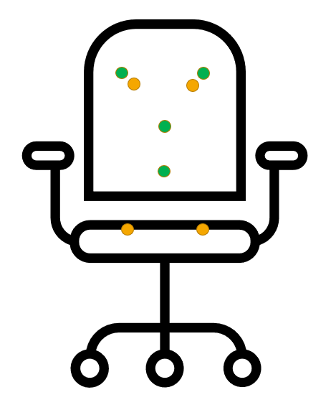
Aktuálny stav I.
Návrh siete IoT senzorov
Tlakové senzory
Time-of-Flight laserové senzory vzdialenosti

Slide 5
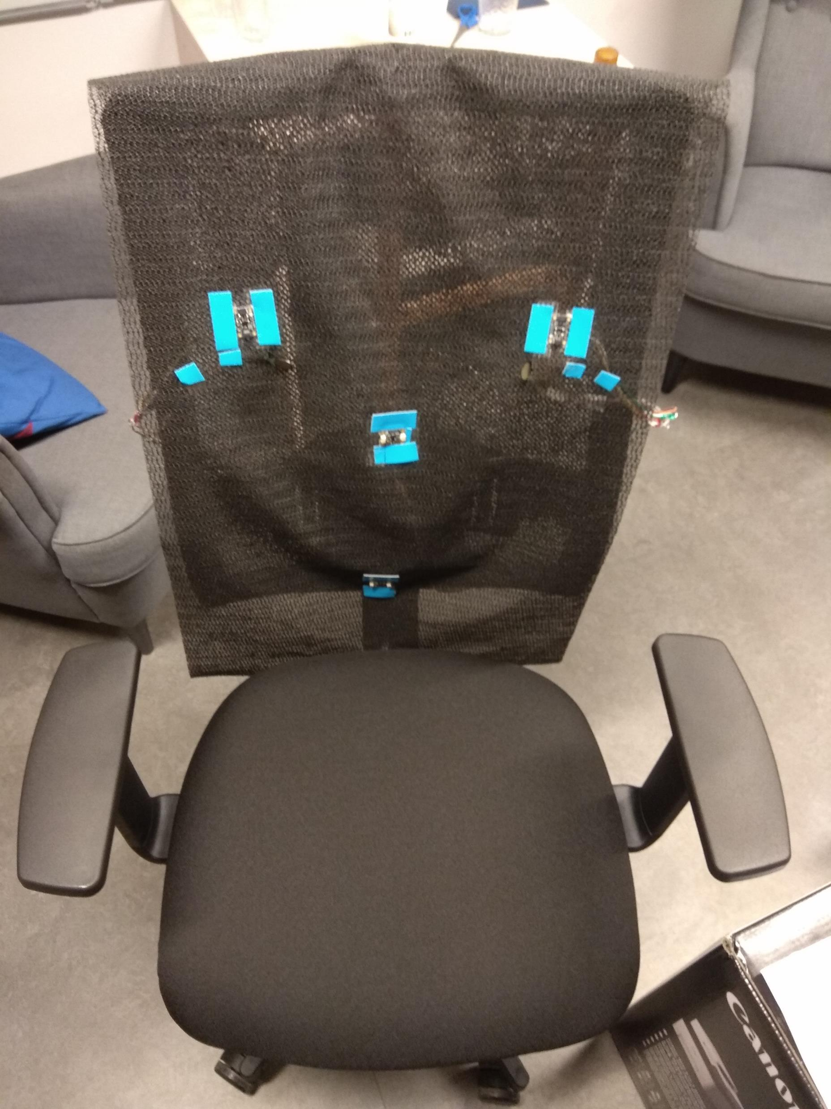
Aktuálny stav II.
Umiestnenie senzorov na stoličku
Naprogramovanie systému senzorov
Prepojenie siete senzorov s databázou - InfluxDb

Slide 7
Meranie vzdialenosti

Slide 8
Nasledujúce kroky
Zber dát: merania a označenie dát na niekoľkých subjektoch
Natrénovanie ML modelu na dátach:
Klasifikácia na správne a nesprávne sedenie
Klasifikácia na správnu a niekoľko nesprávnych polôh

Slide 9
Prístupy
Klasifikácia na správne a nesprávne držanie tela (logistická regresia)
01
Detekcia anomálií (autoenkóder)
02
Klasifikácia nesprávnych polôh
03

Slide 10
Ďakujem za pozornosť!

